Slide 1
ElectroMag — magazin online
Comerț Electronic · Tema II: aplicație web personalizată (MVC)
Raportarea II — [Numele tău]
Notes:
Bună ziua. Continui prezentarea magazinului ElectroMag cu cerințele pentru Raportarea II: lista de favorite, fluxul de cumpărare și istoricul comenzilor, plus câteva funcționalități în plus.

Slide 2
Unde am ajuns
R1.1–R1.4
R2.1–R2.3
4 bonusuri
Autentificare, CRUD produse, catalog
Favorite, cumpărare, istoric comenzi
Filtre ȘI/SAU, cupoane, recenzii, statistici
Gata la Raportarea I
Prezentat azi
Prezentat azi
73 de teste automate trec · aplicația pornește cu o singură comandă
Notes:
Cerințele de la Raportarea I sunt gata. Astăzi arăt cele trei cerințe noi și patru funcționalități suplimentare. Aplicația are 73 de teste automate, care verifică de exemplu că un client nu poate vedea comenzile altcuiva sau că stocul scade corect.

Slide 3
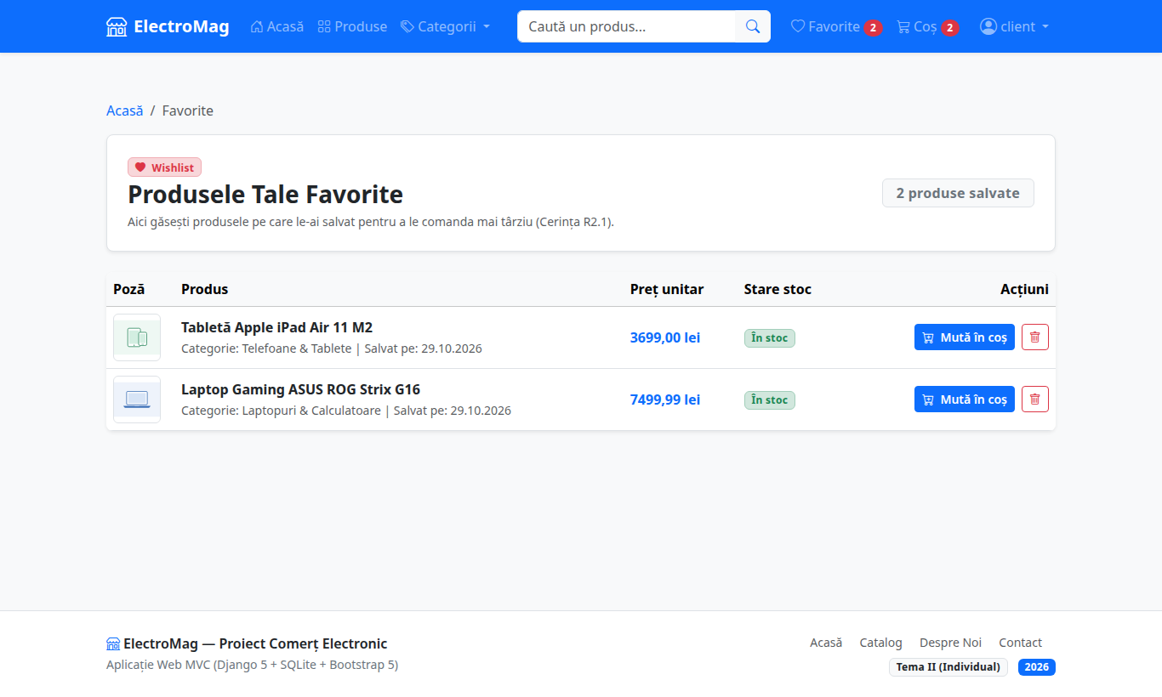
R2.1 Lista de favorite (wishlist)
Inimioara de pe fiecare produs adaugă / scoate din favorite
Numărul de favorite apare în meniu, pe toate paginile
„Mută în coș” trece produsul direct în coș
Un produs apare o singură dată în favorite (regulă în baza de date)
Notes:
Clientul poate salva produse în lista de favorite apăsând inimioara. Numărul lor apare în meniu pe toate paginile, printr-un context processor. Din pagina de favorite, butonul Mută în coș transferă produsul în coș.

Slide 4
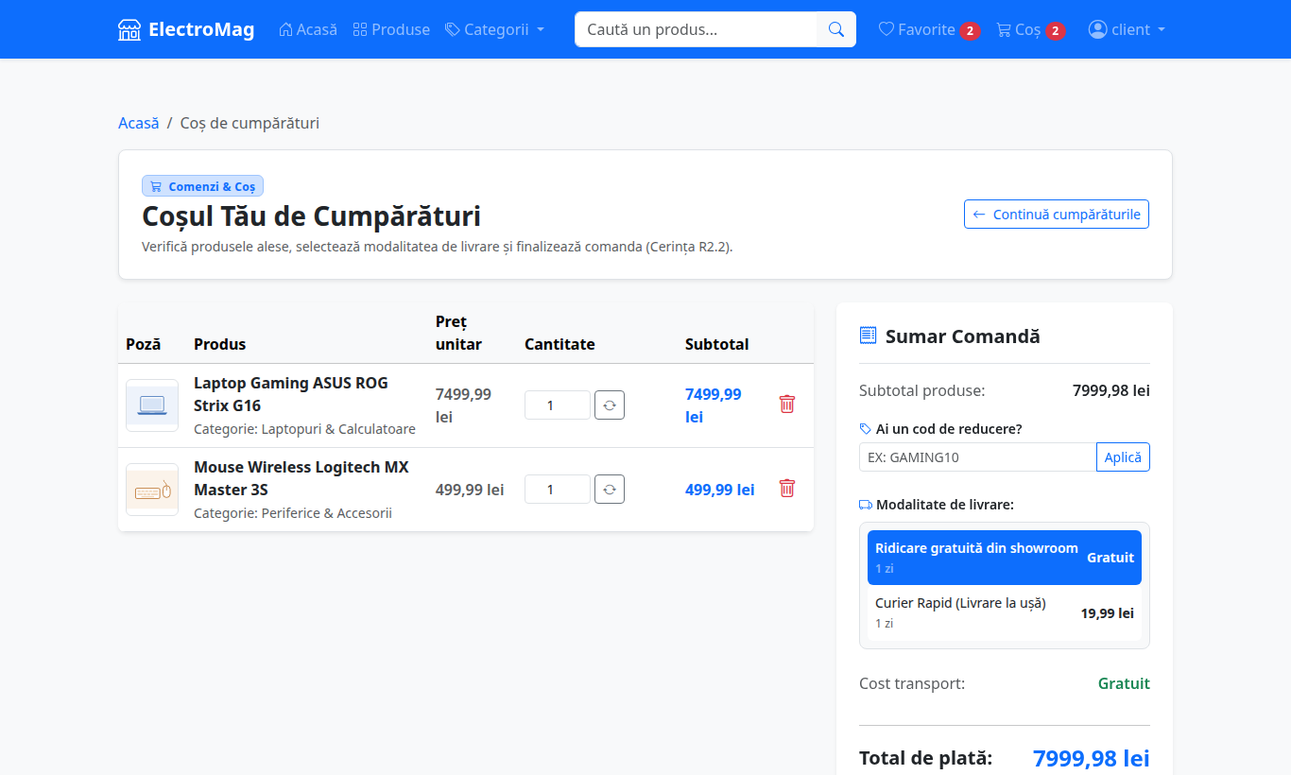
R2.2 Coșul de cumpărături
Cantitatea nu poate depăși stocul
Sumar: subtotal + cost livrare = total, calculat pe server
Livrare: doar metodele comune tuturor produselor
Exemplu: laptopul nu încape în Easybox, deci opțiunea dispare
Coșul e salvat în baza de date și rămâne după logout
Notes:
În coș, clientul modifică cantitățile, dar nu poate cere mai mult decât stocul. Sumarul arată subtotalul, costul livrării și totalul. Metodele de livrare oferite sunt doar cele acceptate de toate produsele din coș: aici, laptopul gaming nu poate fi livrat în Easybox, deci Easybox nu apare. Totalul se calculează pe server, nu în browser, ca să nu poată fi modificat.

Slide 5
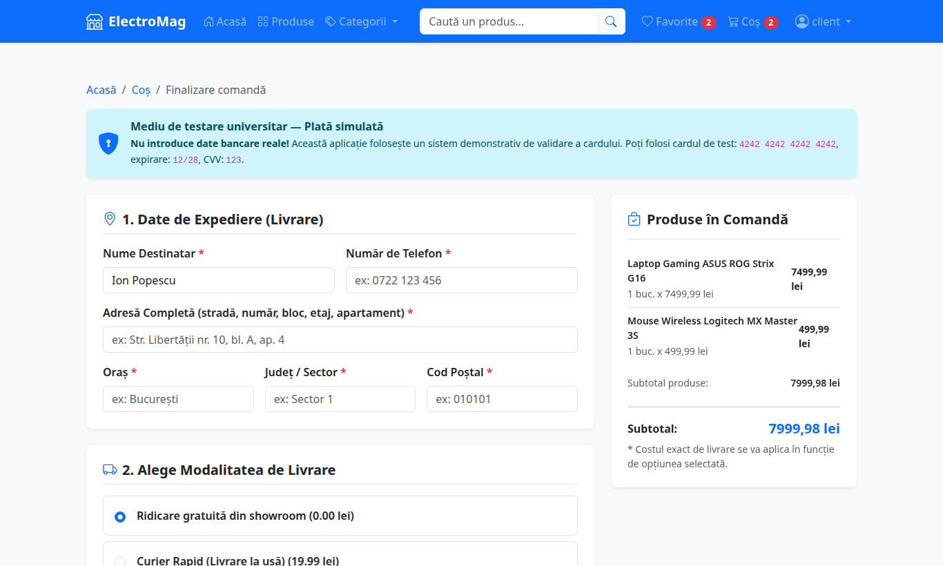
R2.2 Finalizarea comenzii
Adresă, livrare și date card
Card validat cu algoritmul Luhn
Data de expirare trebuie să fie în viitor; CVV de 3 cifre
Plată simulată
Se salvează doar ultimele 4 cifre (**** 4242)
CVV-ul și numărul complet nu se salvează niciodată
Card de test: 4242 4242 4242 4242
Notes:
La finalizare, clientul introduce adresa, alege livrarea și completează datele cardului. Numărul cardului e verificat cu algoritmul Luhn, aceeași formulă de control folosită de băncile reale. Plata e simulată: din card salvăm doar ultimele patru cifre, iar CVV-ul nu ajunge niciodată în baza de date.

Slide 6
Plasarea comenzii: „totul sau nimic”
1
2
3
4
5
Blochează produsele din coș
Verifică stocul
Scade stocul
Salvează comanda + copia prețurilor
Golește coșul
Tranzacție atomică
Snapshot de preț
Dacă un pas eșuează (de ex. altcineva a cumpărat ultima bucată), nu se salvează nimic, iar clientul primește un mesaj clar.
Comanda păstrează prețul de la momentul cumpărării. Dacă adminul schimbă prețul mai târziu, comenzile vechi rămân la fel.
Notes:
Plasarea comenzii este partea cea mai importantă. Toți pașii se fac într-o tranzacție atomică, adică totul sau nimic. Produsele sunt blocate cât timp verificăm stocul, ca doi clienți să nu cumpere simultan ultima bucată. Comanda păstrează o copie a prețului, ca o scumpire ulterioară să nu modifice comenzile vechi. Codul e în cumparaturi/servicii.py.

Slide 7
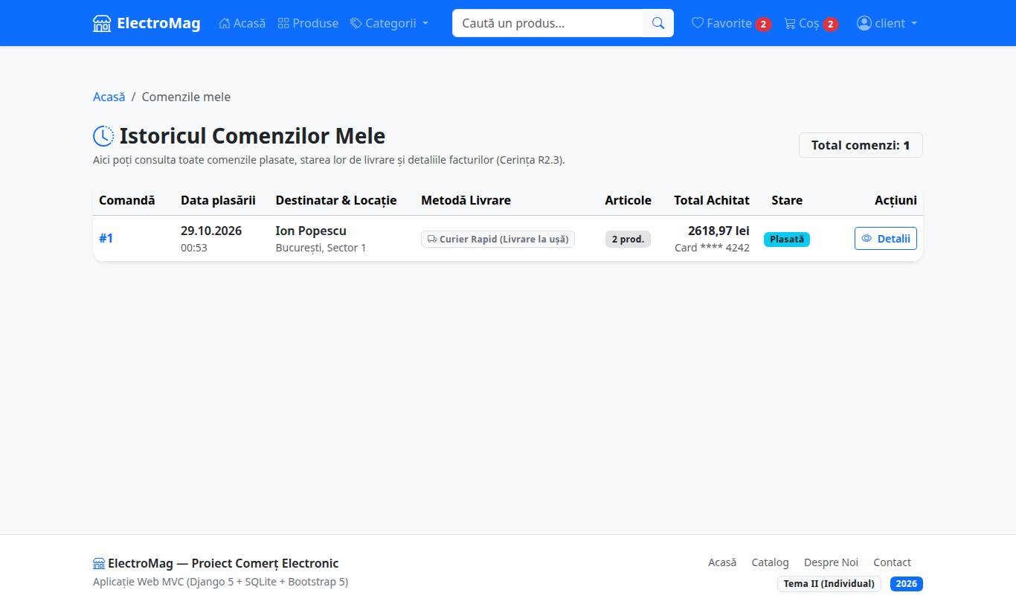
R2.3 Istoricul comenzilor
Lista comenzilor: dată, număr, total, status
Detaliu: produse, adresă, livrare, card mascat, buton de printare
Fiecare client își vede doar comenzile lui
Comanda altcuiva → 404 (protecție IDOR)
Adminul vede toate comenzile și le schimbă statusul
Notes:
Clientul își vede istoricul comenzilor și detaliul fiecăreia. Dacă cineva schimbă numărul comenzii în adresă ca să vadă comanda altcuiva, primește eroarea 404, pentru că filtrăm mereu după utilizatorul logat. Vulnerabilitatea prevenită așa se numește IDOR. Adminul are o pagină separată cu toate comenzile, unde le poate schimba statusul.

Slide 8
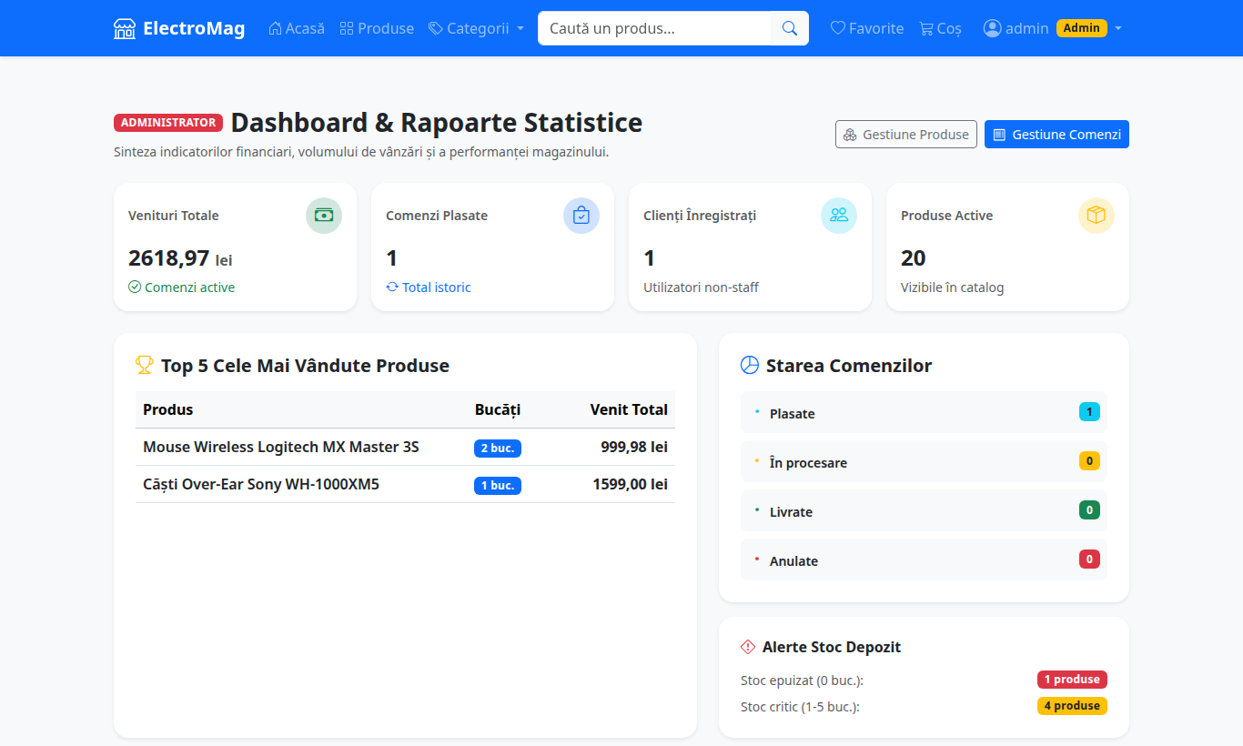
Funcționalități în plus
Filtre ȘI / SAU
Cupoane
Preț, furnizor, stoc, livrare, combinate.
GAMING10, STUDENT15, ELECTRO20, cu prag minim.
Recenzii
Statistici admin
Doar cumpărătorii verificați pot nota 1–5 stele.
Venituri, top 5 produse, alerte de stoc.
Notes:
Pe lângă cerințe am adăugat patru funcționalități: filtrarea avansată, unde criteriile se combină cu ȘI sau cu SAU; coduri de reducere; recenzii, permise doar celor care au cumpărat produsul; și un panou de statistici pentru admin, cu venituri, cele mai vândute produse și alerte de stoc.

Slide 9
Securitate și calitate
CSRF
fiecare formular are un cod secret
SQL Injection
doar ORM, fără SQL scris de mână
Parole
salvate ca hash PBKDF2
IDOR
comenzile altora dau 404
Open redirect
după login doar pagini din site
Date card
doar ultimele 4 cifre
73 teste automate care trec, plus documentație cu diagrame în docs/
Notes:
Pe partea de securitate: toate formularele au protecție CSRF, folosim doar ORM-ul Django, deci suntem protejați de SQL injection, parolele sunt salvate ca hash, comenzile altor clienți nu pot fi accesate, după login nu putem fi trimiși pe alt site, iar din card păstrăm doar ultimele patru cifre. Aplicația are 73 de teste automate și documentație cu diagrame.

Slide 10
Demo live
1
Login client, adaug laptopul ASUS la favorite
2
Mut laptopul în coș, adaug și mouse-ul
3
Arăt plafonarea stocului și livrările comune
4
Card greșit → respins; card 4242… → comandă
5
Istoric + comanda altcuiva → 404
6
Login admin: schimb statusul comenzii
Mulțumesc! Întrebări?
Notes:
Acum fac demonstrația live, după docs/07-ghid-prezentare.md, secțiunea 3 (Raportarea II). Dacă rămâne timp, arăt și bonusurile din secțiunea 5. Răspunsurile pregătite pentru întrebări sunt în secțiunea 4 a aceluiași ghid. Mulțumesc!

